Slide 1


刹车片定位视觉方案（3D）
►
VISION PLAN

Slide 2
目录：
一．项目描述
二．项目验证
三．配置清单
四．逻辑流程
五. 评估结果&注意事项
六．售后服务说明

Slide 3
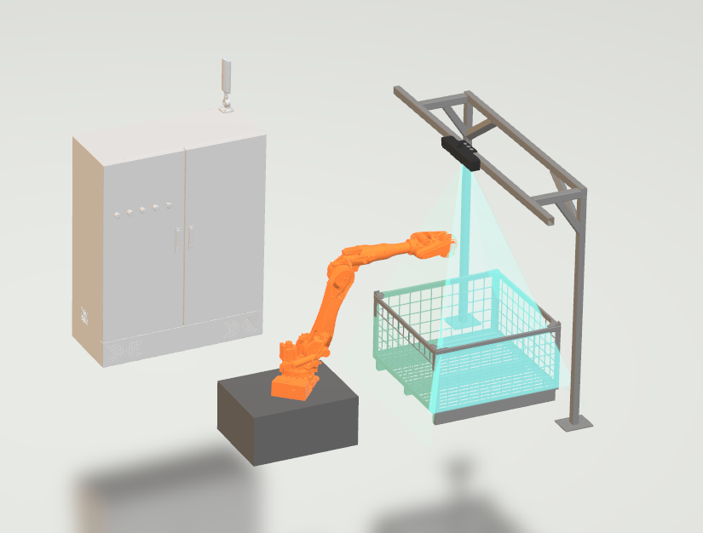
一．
项目描述
●产品名称：刹车片
●产品材质：金属
●产品颜色：银色
●产品表面状态：无
●产品尺寸(mm × mm × mm)：200*90*50
●定位精度要求(视觉)：3
●检测时产品运动速度(m/s)：0
●搜索范围(mm × mm × mm)：500.0 * 500.0 * 200.0
●工作节拍(pcs/min)：30
●相机安装方式：眼在手外
●工作距离(mm)：1150
方案布局图

Slide 4

二．
项目验证
参数名称 | 参数值
3D结构光相机型号 | DPS1000B
3D结构光相机类型 | 3D结构光相机
中场视野 | 890×555
相机精度 | 0.1mm@1m
采集时间 | 1
Z(工作距离) = 1150mm, X视野大小 = 555mm, Y视野大小 = 890mm, Z向视野大小 = 700mm
视野图

Slide 5

二．
项目验证
检测流程示意
检测流程

Slide 6

三．
配置清单
系统构成

Slide 7
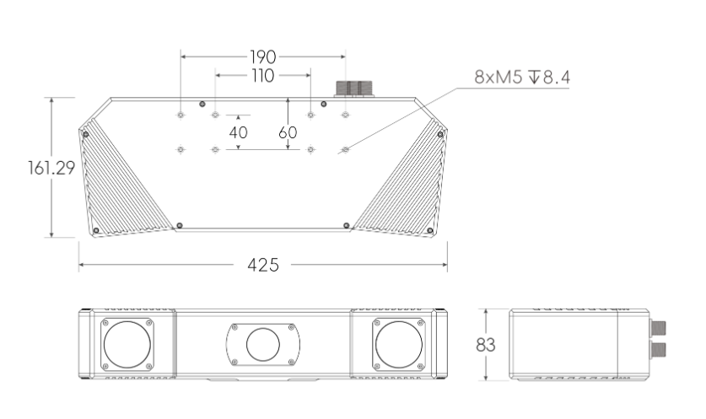
三．
配置清单
尺寸图
相机尺寸图

Slide 8
三．
配置清单
序号 | 名称 | 型号 | 单位 | 数量 | 厂家
1 | 3D结构光相机 | DPS1000B | 台 | 1 | 大华/dahua
2 | 工控机 | - | 台 | 1 | -
3 | 显示器 | - | 台 | 1 | -
4 | 软件 | Mech-Vision-VIZ | 套 | 1 | 梅卡曼德/MechMind

Slide 9
四．
逻辑流程
逻辑流程
├── 图像采集
│ └── 使用"从相机获取图像"步骤，配置相机参数组并连接相机，确保采集到清晰的点云数据
├── 预处理
│ ├── 点云降采样：降低点云密度以提升处理效率，保留关键几何特征
│ ├── 点过滤：移除异常点和噪声，提高点云质量
│ ├── ROI设置：根据搜索范围(500×500×200mm)裁剪点云，聚焦目标区域
│ └── 点云变换：将相机坐标系下的点云转换到机器人坐标系
├── 3D工件识别
│ ├── 使用"3D工件识别"步骤，加载金属刹车片的点云模板
│ ├── 设置识别参数：匹配容差3mm，启用旋转对称性补偿
│ └── 输出工件位姿和尺寸信息
├── 结果处理
│ ├── 位姿调整：通过"调整位姿V2"步骤修正识别位姿，确保Z轴方向与抓取需求一致
│ ├── 位姿排序：使用"3D位姿排序V2"按优先级排列抓取点
│ └── 生成抓取路径：调用"路径规划"步骤，配置直线运动方式避免关节运动抖动
├── 通信处理
│ ├── 配置标准接口通信：设置机器人服务名和通信IP地址
│ ├── 使用"输出"步骤发送抓取位姿，勾选"自动校正视觉系统漂移"参数
│ └── 启动接口服务并验证通信状态码
└── 统计处理
├── 记录定位误差：通过"计算两位姿沿指定方向的距离"步骤统计重复精度
└── 保存检测结果：使用"数据保存"工具存储成功/失败案例，用于后续分析

Slide 10
五．
评估结果&注意事项
05 评估结果 & 注意事项
现场环境
相机安装
物料一致性
风险点：环境光干扰导致点云数据异常
解决方案：加装遮光罩并控制现场光照强度
风险点：1150mm长距离安装易受机械振动影响
解决方案：采用防震支架并增加安装固定点
风险点：金属银色表面反光导致特征识别偏差
解决方案：预处理阶段启用动态增益补偿算法

Slide 11
六．售后服务说明
该设备上线后使用初期，我们会派专人进行全程跟踪：
处理解决可能发生的设备异常；
对现场人员进行培训指导。
设备交付后：售后服务一年。
若客户提出设备升级需求，我们会及时为您提供升级新方案。
联系我们：
邮箱：image@ytzrtx.com
电话：0535-2162897
地址：烟台致瑞图像技术有限公司

Slide 12
THANKS

